Slide 1
БЮДЖЕТ ДЛЯ ГРАЖДАН
Об исполнении бюджета Малосердобинского района
за 2019 год
Малая Сердоба 2021

Slide 2
Бюджет для граждан
документ, содержащий основные положения решения Малосердобинского района о бюджете и отчёте о его исполнении в виде открытой и понятной информации
Представленная информация предназначена для широкого круга пользователей и будет интересна и полезна как студентам, педагогам, врачам, молодым семьям, так и пенсионерам и другим категориям населения, так как бюджет затрагивает интересы
каждого жителя Малосердобинского района.
Граждане — и как налогоплательщики, и как потребители общественных благ — должны быть уверены в том, что передаваемые ими в распоряжение государства средства используются прозрачно и эффективно, приносят конкретные результаты как
для общества в целом, так и для каждой семьи, для каждого человека.

Slide 3
Основные понятия
Бюджет - форма образования и расходования денежных средств, предназначенных для финансового обеспечения задач и функций государства и местного самоуправления.
Доходы бюджета - поступающие в бюджет денежные средства, за исключением источников финансирования дефицита бюджета.
Расходы бюджета - выплачиваемые из бюджета денежные средства, за исключением источников финансирования дефицита бюджета.
Дефицит бюджета - превышение расходов бюджета над его доходами.
Профицит бюджета - превышение доходов бюджета над его расходами

Slide 4
Что такое исполнение бюджета?
Исполнение бюджета — процесс сбора и учета доходов и осуществление расходов на основе сводной бюджетной росписи и кассового плана.
Этап бюджетного процесса, который начинается с момента утверждения решения о бюджете представительным органом муниципального образования и продолжается в течение финансового года.
Основные этапы исполнения бюджета:
Исполнение бюджета по доходам - обеспечение полного и своевременного поступления в бюджет налогов, сборов, доходов от использования имущества и других обязательных платежей, в соответствии с утвержденными бюджетными назначениями;
Исполнение бюджета по расходам - обеспечение последовательного финансирования мероприятий, предусмотренных решением о бюджете, в пределах утвержденных сумм с целью исполнения принятых муниципальным образованием расходных обязательств.

Slide 5
Дефицит и профицит
ДЕФИЦИТ
ПРОФИЦИТ
При дефицитном бюджете растёт долг и(или) снижаются остатки средств (накопления)
При профицитном бюджете снижается долг и(или) растут остатки средств (накопления)

Slide 6
Основные параметры исполнения бюджета Малосердобинского района
тыс. руб.
Наименование | План на 2019 год | Исполнено за год | % исполнения
Доходы всего | 255110,8 | 255237,7 | 100,1
Собственные доходы | 20037,6 | 20768,2 | 103,6
Безвозмездные поступления | 235073,2 | 234469,5 | 99,7
Расходы | 252 197,2 | 251 470,5 | 99,7
Дефицит / Профицит (-/+) | 2 913,6 | 3 767,2

Slide 7
Исполнение бюджета Малосердобинского района в 2019 году
Налоговые доходы
16792,3
Неналоговые доходы
3975,9
Субвенции
137877,2
Субсидии
31274,6
Дотации
64770,6
ДОХОДЫ
238 144,4
БЮДЖЕТ
РАСХОДЫ
251 470,5
Национальная экономика
11 901,9
Физическая культура
199,1
Образование
116 801,6
ЖКХ
91,9
Социальная политика
62 450,9
Культура
19 818
Прочие
6 456,2
Общегосударственные вопросы
33 750,9

Slide 8
Доходы бюджета Малосердобинского района

Slide 9
Налог на доходы физических лиц
Исполнение 104,1%

Slide 10
Доходы от имущества, находящегося в муниципальной собственности
Исполнение 105,0%
Исполнение 105,0%

Slide 11
Единый налог на вмененный доход
Исполнение 100,3
%

Slide 12
РАСХОДЫ БЮДЖЕТА
Расходы
По типам расходных обязательств
По функциям государства
По ведомствам
Расходы бюджета – это выплачиваемые из бюджета денежные средства

Slide 13
Расходное обязательство
Расходное обязательство - это обязанность выплатить денежные средства из соответствующего бюджета
Расходные обязательства | Основания для возникновения оплаты
Публичные | Законы, определяющие объемы и правила определения объема обязательств перед гражданами, организациями, органами власти
в том числе | законы, устанавливающие права граждан на получение социальных выплат (пенсий, пособий, компенсаций)
Гражданско-правовые | Муниципальный контракт, трудовое соглашение и т.д.

Slide 14
Структура расходов бюджета Малосердобинского района

Slide 15
Расходы по разделу «Образование»

Slide 16
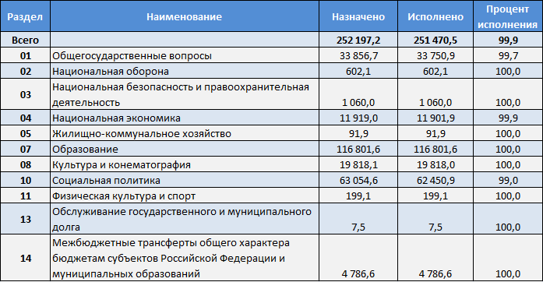
Расходы бюджета по основным разделам

Slide 17
Источники финансирования дефицита бюджета Малосердобинского района
Наименование | Назначено | Исполнено
Бюджетные кредиты от других бюджетов бюджетной системы Российской Федерации | -2 271,7 | -2 271,7
Погашение бюджетных кредитов, полученных от других бюджетов бюджетной системы Российской Федерации | -2 271,7 | -2 271,7
Изменение остатков средств на счетах по учету средств бюджета | -641,9 | -1 495,5
Увеличение прочих остатков денежных средств бюджетов муниципальных районов | -255 110,8 | -255 237,7
Уменьшение прочих остатков денежных средств бюджетов муниципальных районов | 254 468,9 | 253 742,2
ВСЕГО | -2 913,6 | -3 767,2

Slide 18
Способы участия граждан в общественном обсуждении бюджета Малосердобинского района
Проект бюджета города на очередной финансовый год и плановый период и отчет об исполнении бюджета:
публикуются в средствах массовой информации;
выносятся на публичные слушания в сроки, определенные бюджетным законодательством Российской Федерации.

